Slide 1

КОМПЛЕКСНАЯ АВТОМАТИЗАЦИЯ УПРАВЛЕНИЯ ФИНАНСАМИ:
ОТ ЦЕНООБРАЗОВАНИЯ
ДО ОТЧЕТНОСТИ В «РОСТЕХ»
Кашина Л.А. – Финансовый директор АО «Калининградский янтарный комбинат»

Slide 2

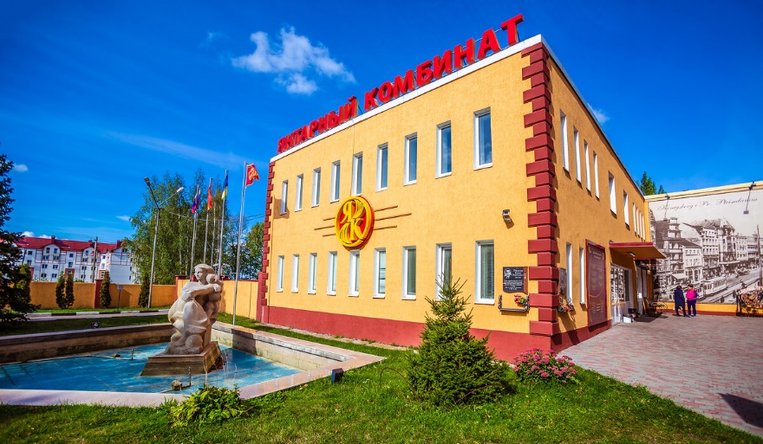
О Компании
65% мировой добычи янтаря
В 2022 году Калининградский янтарный комбинат отметил 75-летие

Slide 3
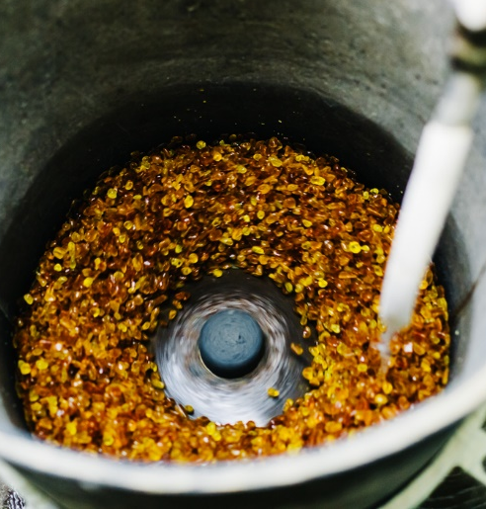
ИТ-ландшафт
ИСХОДНЫЙ ЛАНДШАФТ
ЦЕЛЕВОЙ ЛАНДШАФТ
1С:УПП 1.3
1С:ERP
1С:ERP (в очень ограниченном функционале)
Учет ювелирных изделий на 1С:Предприятии 7.7

Slide 4
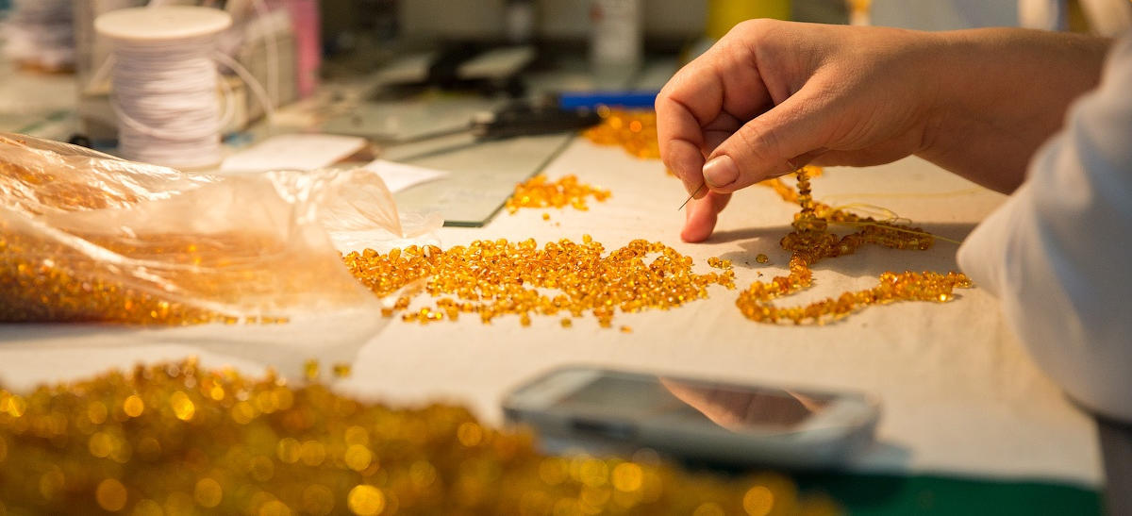
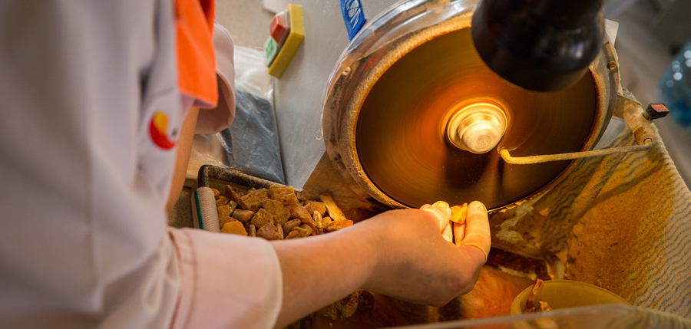
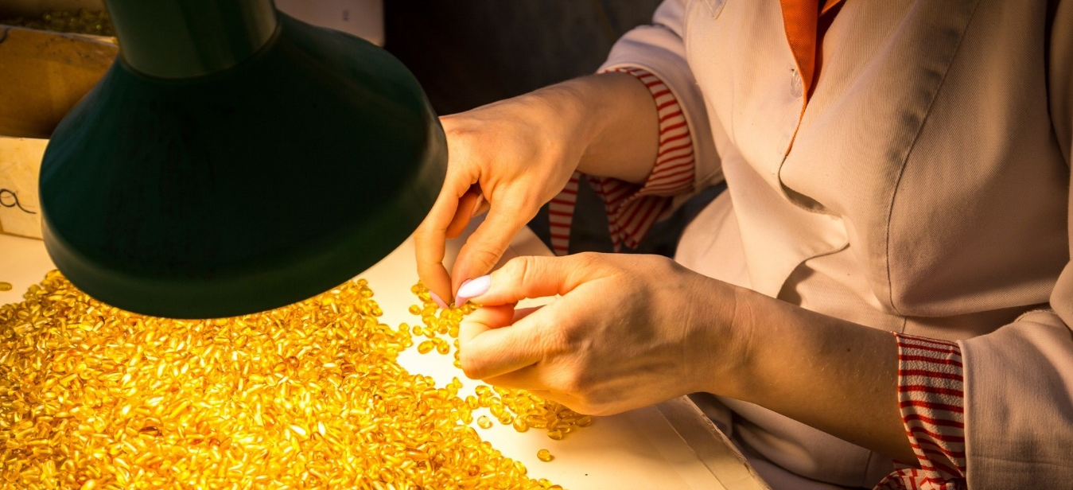
Выбор партнера
1С:ERP 2
+
УСПЕШНЫЙ ПРОЕКТ АВТОМАТИЗАЦИИ

Slide 5
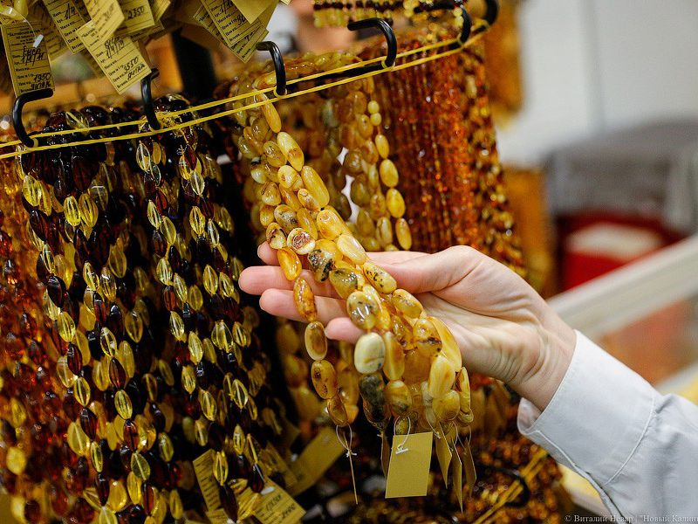
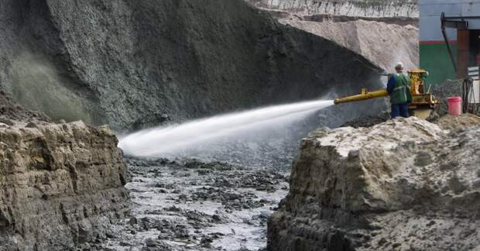
Очередь №1. Регламентированный учет
→
Разработка методологии расчета себестоимости.
Унификация учета и справочников.
Ввод первичных документов.
Запуск кадрового учета и расчета зарплаты.
→
→
→

Slide 6
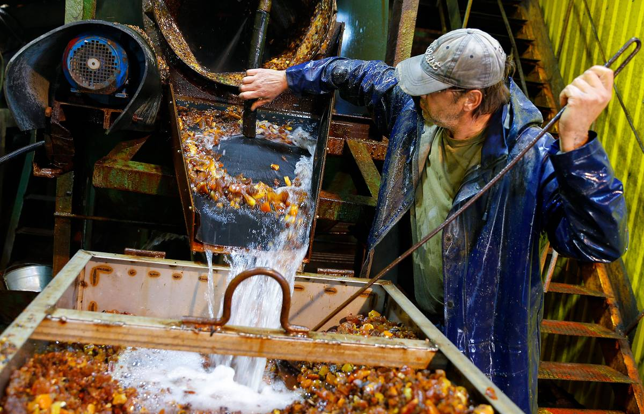
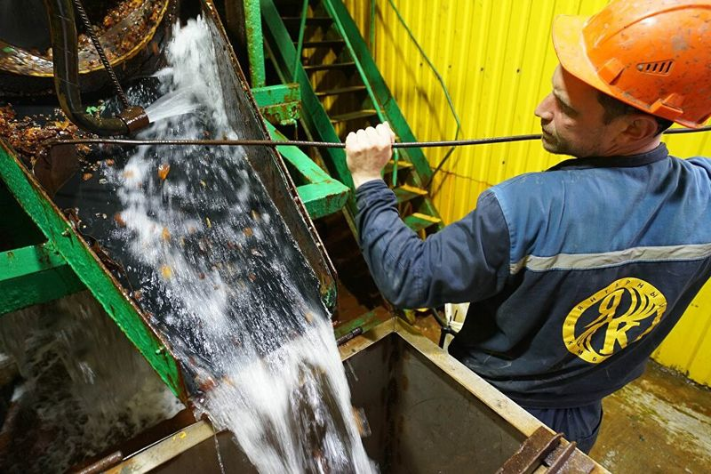
Очередь №2. Оперативный учет
→
Учет ювелирной продукции в двух измерениях.
Персонифицированный учет материальных ценностей.
Учет наборов янтаря различных фракций.
Сплошное штрих-кодирование упаковок.
Учет транспортных расходов.
Управление розницей.
→
→
→
→
→

Slide 7
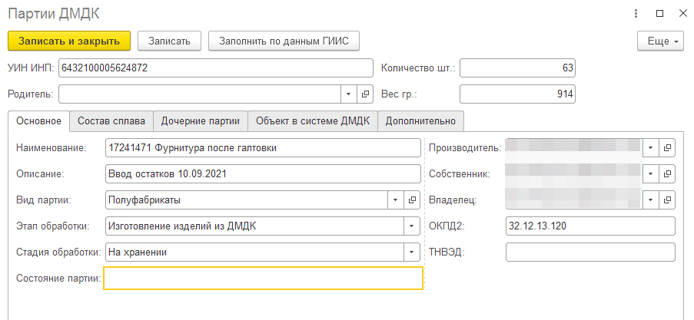
Очередь №2. Интеграция с ГИС ДМДК

Slide 8
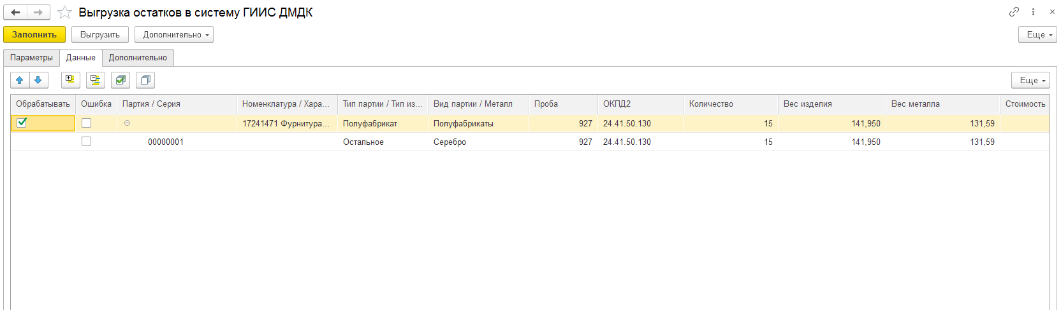
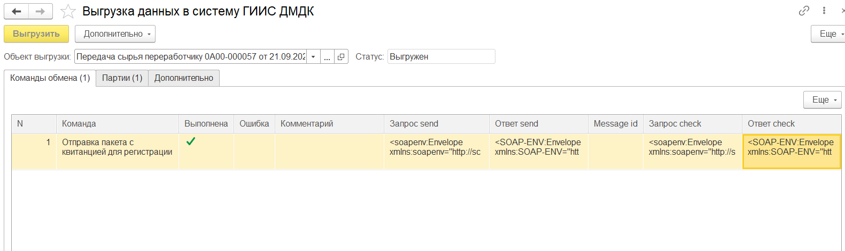
Очередь №2. Интеграция с ГИС ДМДК

Slide 9
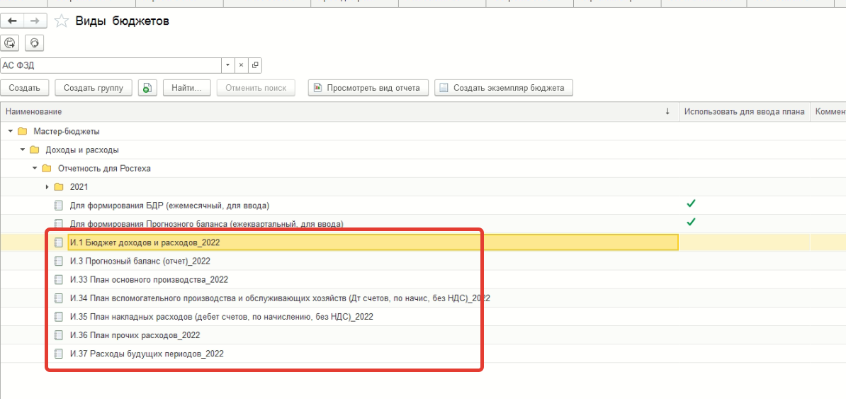
Отчетность в «Ростех» - формы для АС ФЗД

Slide 10
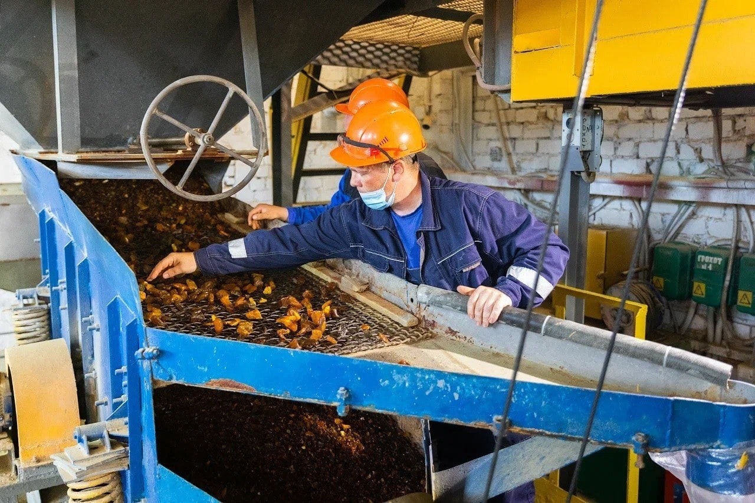
Результаты проекта
Управление продажами, включая розничные продажи.
Управление складами, включая адресное хранение
Управление закупками.
Производственный учет.
Управление автотранспортом.
Управление качеством.
Учет драгоценных металлов.
Кадровый учет.
Расчет заработной платы.
Учет затрат и расчет себестоимости.
Бюджетирование и финансовый учет.
Бухгалтерский и налоговый учет.

Slide 11
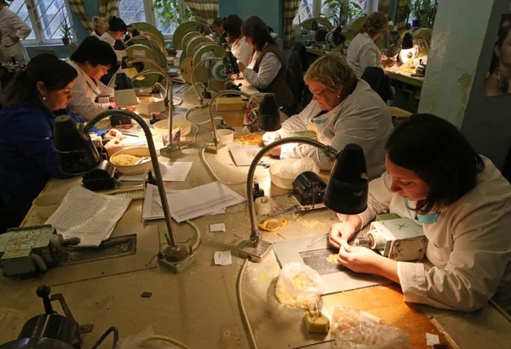
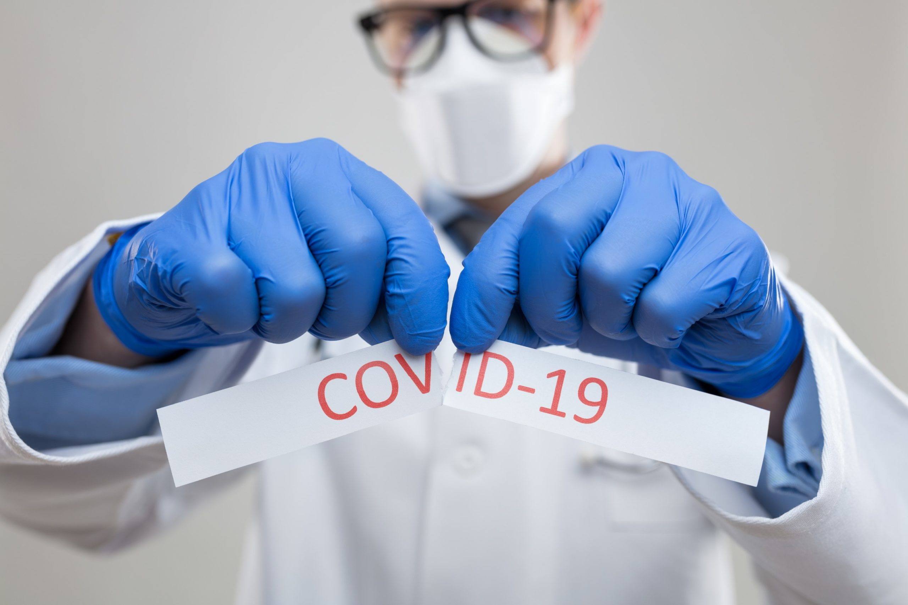
Результаты проекта
2020-2021 годы
100 рабочих мест

Slide 12
Спасибо за внимание!
info@razdolie.ru

